Slide 1
Курсовой проект: приложение
«Система тестирования»
Автор: ст. гр. W-ПВ122
Руководитель:
Запорожец Евгений Игоревич
Рубан Сергей Анатольевич

Slide 2

Актуальность
Актуальность курсовой работы обусловлена глобальным переходом на современный формат обучения.
В наше время всё больше становятся необходимы системы для удобного управления тестами и проведением тестирования студентов, для этих задач создано и продолжает создаваться множество сайтов, мобильных и десктопных приложений.
Одним из таких и является это приложение.

Slide 3
Цель
Целью курсовой работы было разработать десктопное приложение на платформе .NET, благодаря которому преподаватели смогли бы легко создавать тесты, а студенты их проходить.
Программа должна просматривать список тестов, и в зависимости от учётной записи пользователя позволять управлять ими или проходить.

Slide 4
Задачи
Для достижения поставленной цели были решены следующие задачи:
Спроектирован интерфейс пользователя
Выбрана оптимальная для данного приложения технология для разработки десктопных приложений на платформе .NET (WPF)
Выбран набор инструментов для дизайна интерфейса пользователя
Выбрана СУБД для базы данных (MS SQL)
Спроектирована база данных
Изучены и решены главные недостатки похожих программ
Реализован весь основной функционал программы
Реализован некоторый дополнительный функционал
Программа полностью функционально протестирована методом чёрного ящика
Разработано подробное руководство пользователя

Slide 5
Функциональные требования
Тест может иметь произвольное количество вопросов, вопрос может иметь произвольное количество вариантов ответа
База данных содержит два типа пользователей (teacher, student)
Учителям доступны окна для добавления, редактирования и удаления категорий, тестов, вопросов, вариантов ответа
Студентам доступны окна для сдачи теста
Программа должна выводить список всех доступных категорий и тестов в них
При прохождении теста все вопросы выводятся на панель (номер, вопрос, варианты ответа)
После прохождения теста система выдаёт оценку и подробную информацию о результате
Добавление и редактирование выполняется в отдельных окнах

Slide 6
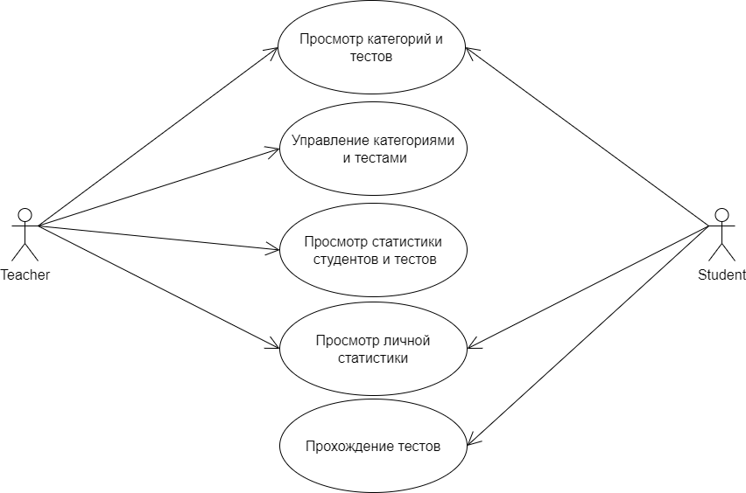
Проектирование алгоритмов
Есть два действующих лица - teacher и student. И teacher и student имеют доступ к категориям и тестам, но только teacher может ими управлять, и только student может их проходить. Оба могут просматривать личную статистику, а teacher также и общую статистику студентов и тестов.
Рис. 1 (диаграмма вариантов использования)

Slide 7
Проектирование системы
Для проектирования интерфейса программы использовался Material Design In Xaml Toolkit, который изменяет внешний вид многих стандартных компонентов WPF и предоставляет большое количество стилей для них, основанных на системе дизайна Google’s Material Design. С его помощью интерфейс удалось сделать более эргономичным и удобным для пользователя.

Slide 8
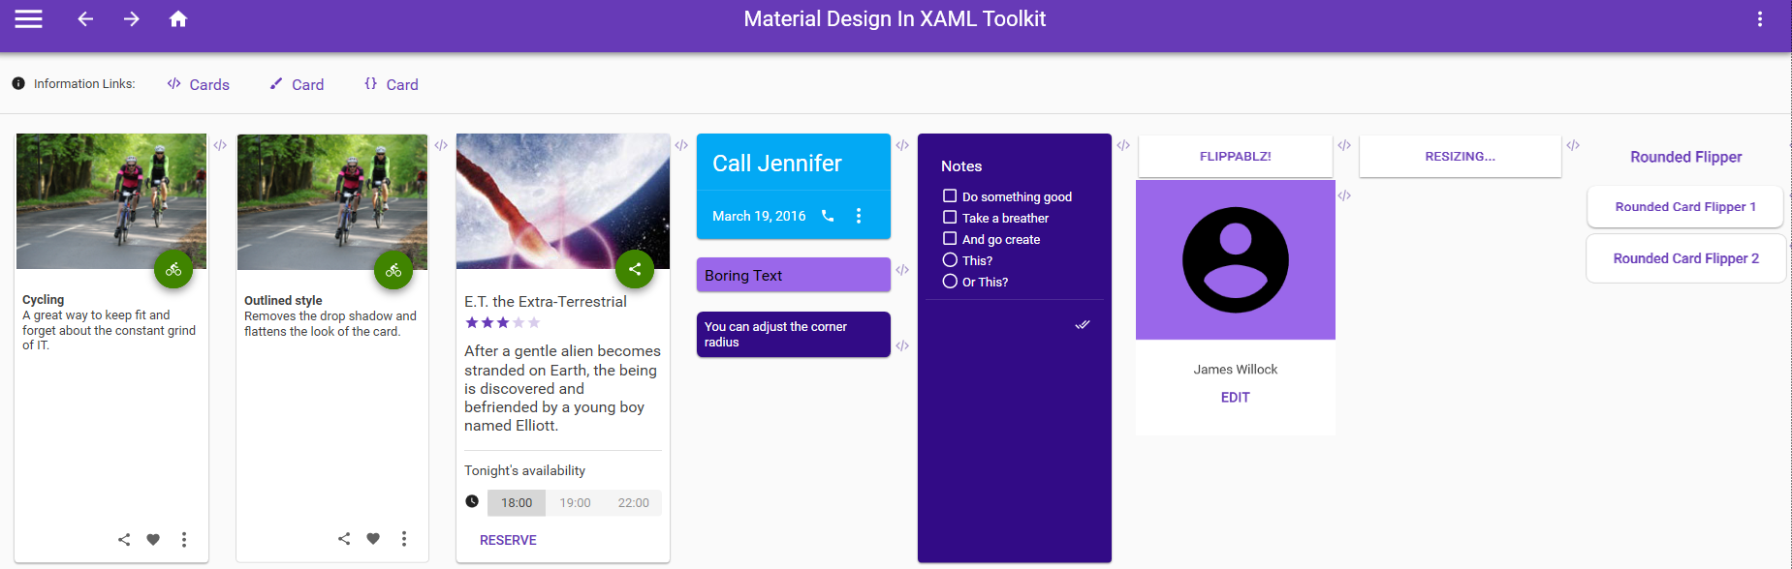
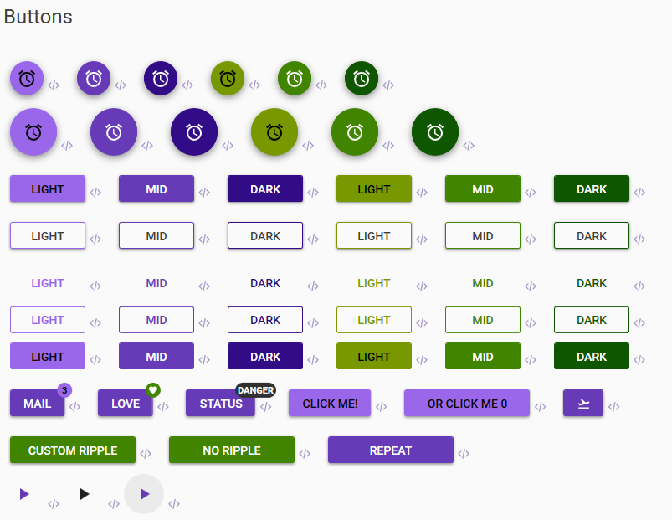
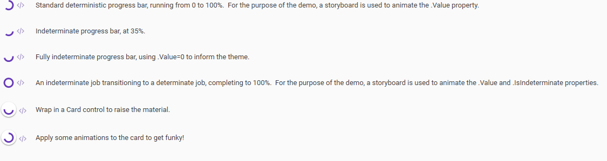
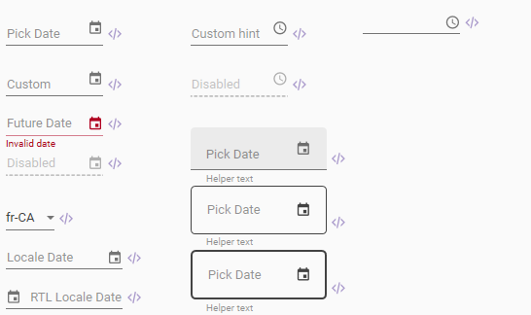
Примеры Material Design In Xaml Toolkit

Slide 9
Проектирование диаграммы классов
Всем представлениям соответствуют свои модели представления. Для реализации моделей представления используется самописная библиотека MvvmBaseViewModels. Все модели представления наследуются от одного из базовых абстрактных классов - ViewModelBase, ValidatableViewModelBase или NavigationViewModelBase. Последние, помимо основного функционала, предоставляют также поддержку валидации свойств или навигации соответственно.
Каждый базовый класс реализует интерфейсы ICloseable и IDisposable. Реализация ICloseable предоставляет возможность модели представления вызывать закрытие окна, а IDisposable предоставляет механизм освобождения неуправляемых ресурсов, если таковые используются в модели представления. Помимо этого все базовые классы наследуются от абстрактного класса ObservableObject из NuGet-пакета Community.Toolkit.Mvvm, который реализует интерфейс INotifyPropertyChanged, используемый для уведомлений о том, что значение какого-то свойства изменилось.
Также модели представления хранят в качестве свойств экземпляры классов RelayCommand и AsyncRelayCommand, которые реализуют интерфейс ICommand. Все базовые классы моделей представления предоставляют события возникновения информационных сообщений, предупреждений, ошибок и критических ошибок, а также стандартные обработчики для них.

Slide 10
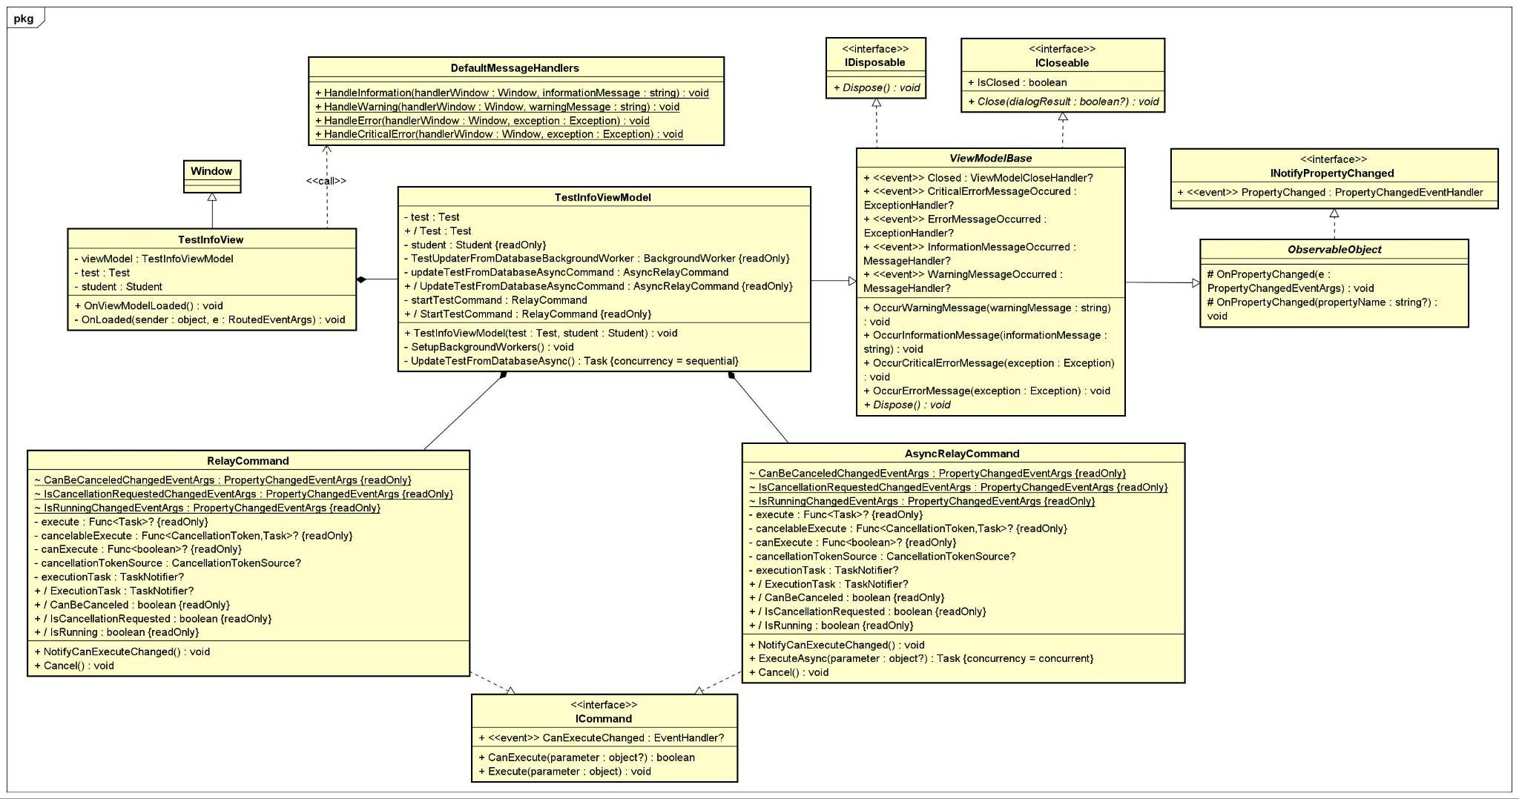
Проектирование диаграммы классов
Рис. 4 Диаграмма классов (фрагмент)

Slide 11
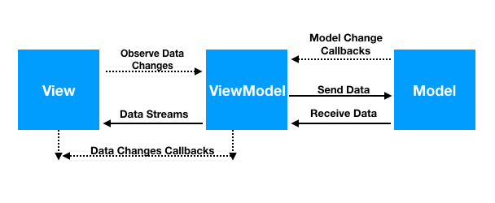
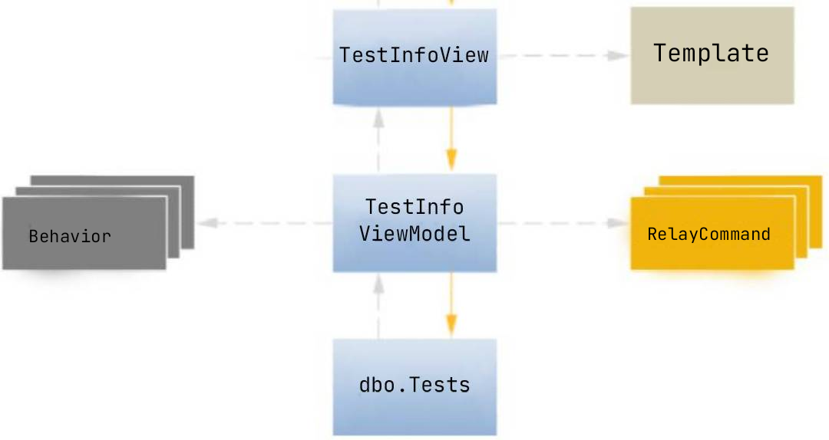
Проектирование диаграммы классов
Во всём приложении используется паттерн MVVM (Model-View-ViewModel) (Рис. 3)
Каждое окно содержит лишь визуальное представление, а логику и данные содержит соответствующая модель представления.
Например, представлению TestInfoView соответствует модель представления TestInfoViewModel, которая наследуется от базового класса ViewModelBase и содержит команды StartTestCommand (команда, которая запускает прохождение теста и открывает соответствующее модальное окно) и UpdateTestFromDatabaseAsyncCommand (команда, которая обновляет данные из базы данных). Данная модель представления работает с моделью dbo.Tests (таблица в базе данных MS SQL). (Рис. 4)
Рис. 3
Рис. 4

Slide 12
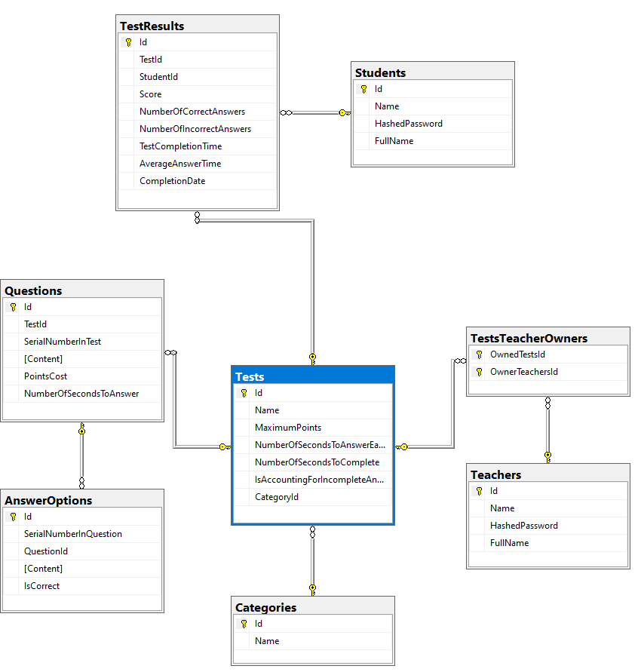
Проектирование базы данных
Рис. 5 (диаграмма структуры базы данных)

Slide 13
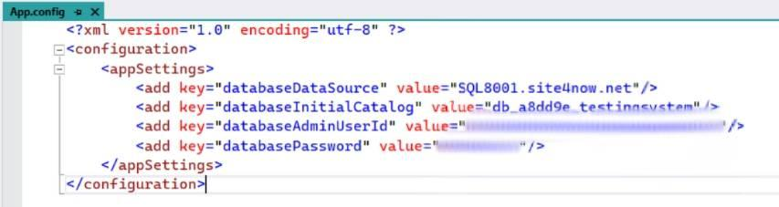
Руководство пользователя
Перед стартом программы нужно убедиться в наличии файла App.config, и в том что все 4 параметра указаны. (Рис. 6)
Рис. 6

Slide 14
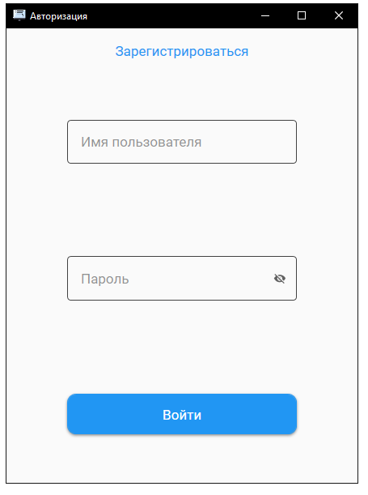
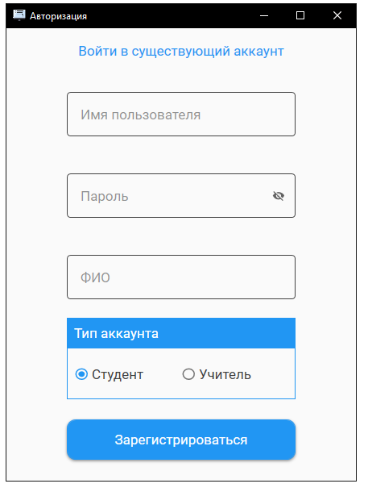
Руководство пользователя
При запуске программы открывается окно, где нужно ввести авторизационные данные пользователя teacher или student, либо зарегистрироваться (Рис. 7.1, 7.2)
После успешного входа или регистрации, открывается главное окно программы, которое отличается в зависимости от того какой пользователь вошёл в систему.
Рис. 7.1
Рис. 7.2

Slide 15
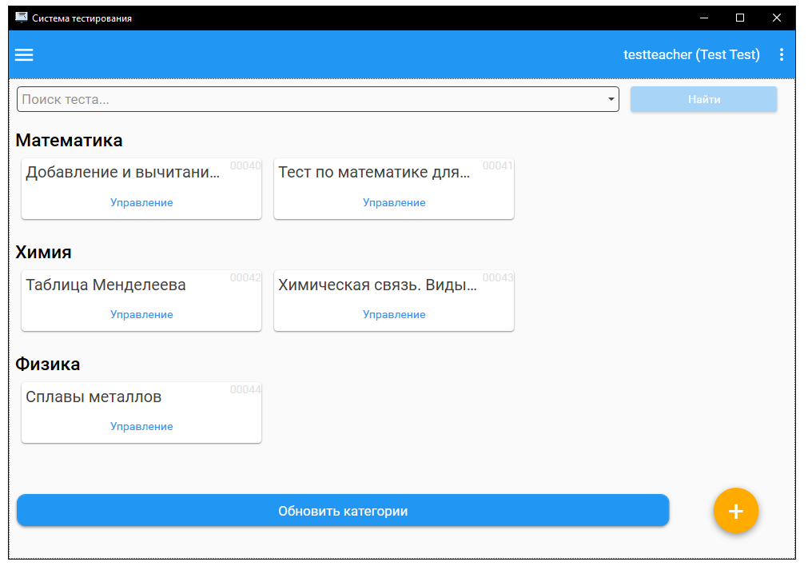
Руководство пользователя: учитель
После успешного входа или регистрации, открывается главное окно программы (Рис. 8.1)
Рис. 8.1

Slide 16
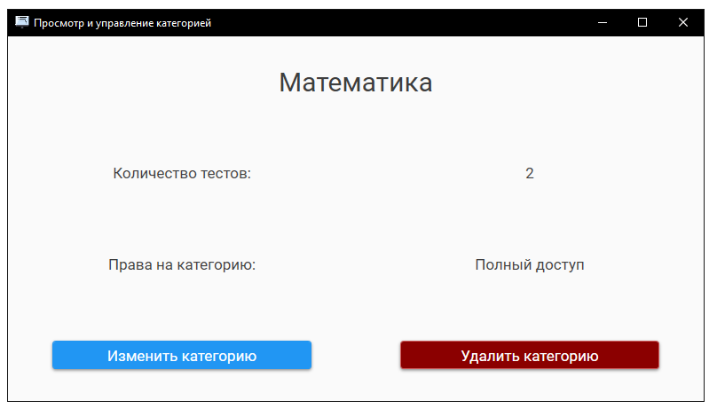
Руководство пользователя: учитель
Нажав на название категории, открывается окно с информацией о категории, где пользователь может отредактировать или удалить её, но только если имеет соответствующие права (Рис. 8.2)
Права на категорию определяются по следующим условиям:
Если учитель является владельцем всех тестов в категории - он имеет полный доступ
Если учитель является владельцем хотя бы одного теста в категории - он имеет доступ на чтение и редактирование
Если учитель не является владельцем ни одного из тестов - он имеет доступ только на чтение
Рис. 8.2

Slide 17
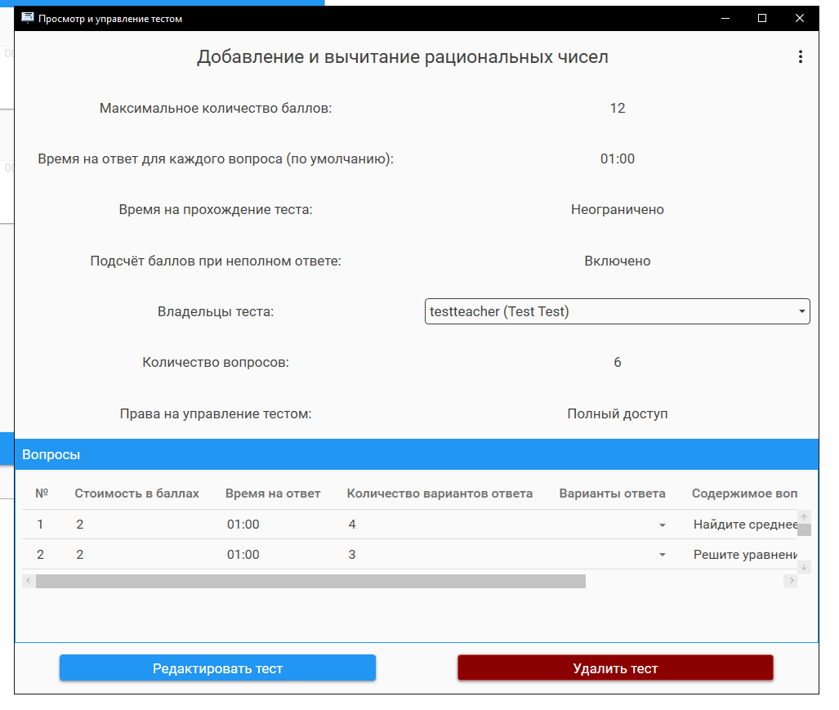
Руководство пользователя: учитель
Нажав на кнопку “Управление” у одного из тестов, пользователь переходит в окно с информацией о тесте, из которого можно просмотреть информацию о нём, изменить тест или удалить его (но только если пользователь имеет соответствующие права) (Рис. 8.3)
Права на тест определяются по следующим условиям:
Если учитель является владельцем теста - он имеет полный доступ
Если учитель не является владельцем теста - он имеет доступ только на чтение
Рис. 8.3

Slide 18
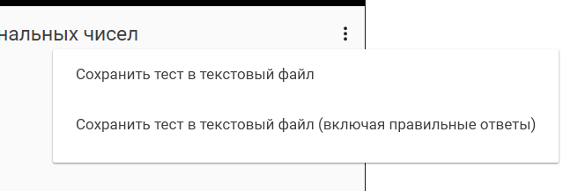
Руководство пользователя: учитель
В этом же окне пользователь, нажав на троеточие в правом верхнем углу окна, может сохранить тест в текстовый файл, или сохранить тест в текстовый файл включая правильные ответы (но только если имеет полный доступ к тесту) (Рис. 8.4)
Рис. 8.4

Slide 19
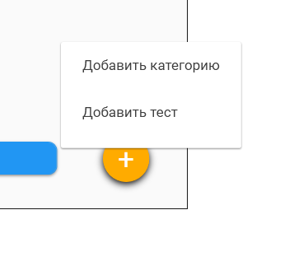
Руководство пользователя: учитель
В главном окне нажав на круглую кнопку “+”, пользователь может добавить тест или категорию (Рис. 8.5)
Рис. 8.5

Slide 20
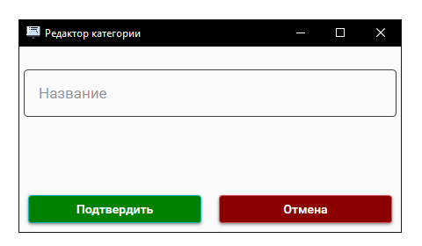
Руководство пользователя: учитель
Нажав на кнопку “Добавить категорию”, пользователь попадает в окно редактирования новосозданной категории (Рис. 8.6)
Рис. 8.6

Slide 21
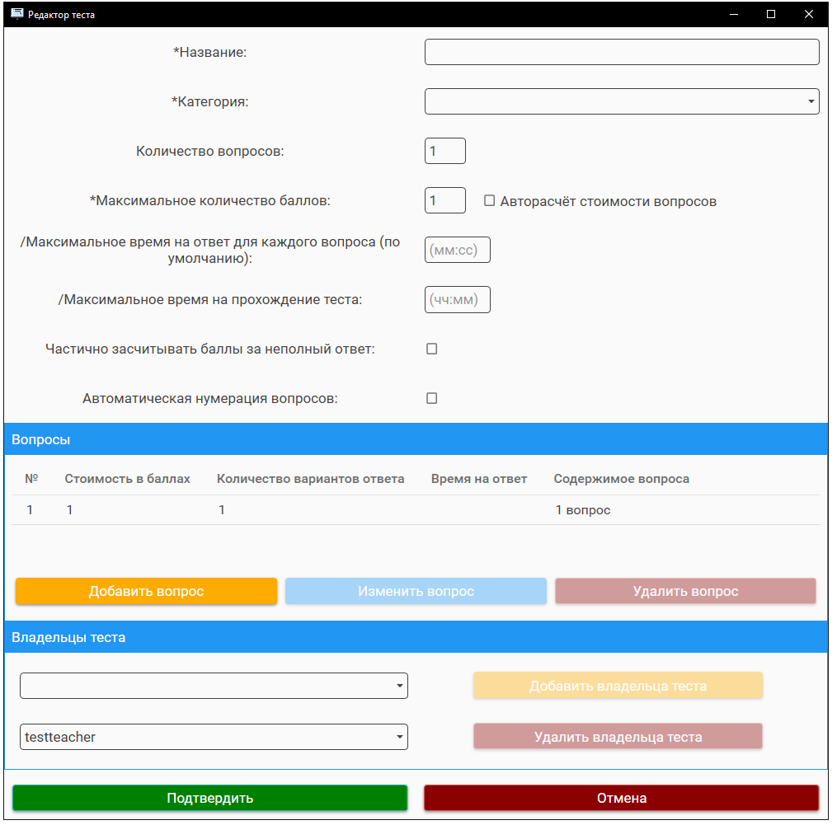
Руководство пользователя: учитель
Нажав на кнопку “Добавить тест”, пользователь попадает в окно редактирования новосозданного теста (Рис. 8.7)
Обозначения возле названия полей
* - поле обязательно для заполнения
ничего - опциональное поле (необязательно для заполнения)
/ - исключающее опциональное поле - то же опциональное поле, только при этом рядом существует также второе поле с таким же обозначением, и если одно из них заполняется - второе автоматически становится не заданным
Рис. 8.7

Slide 22
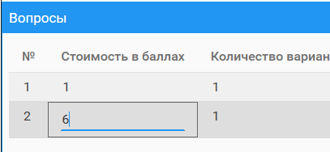
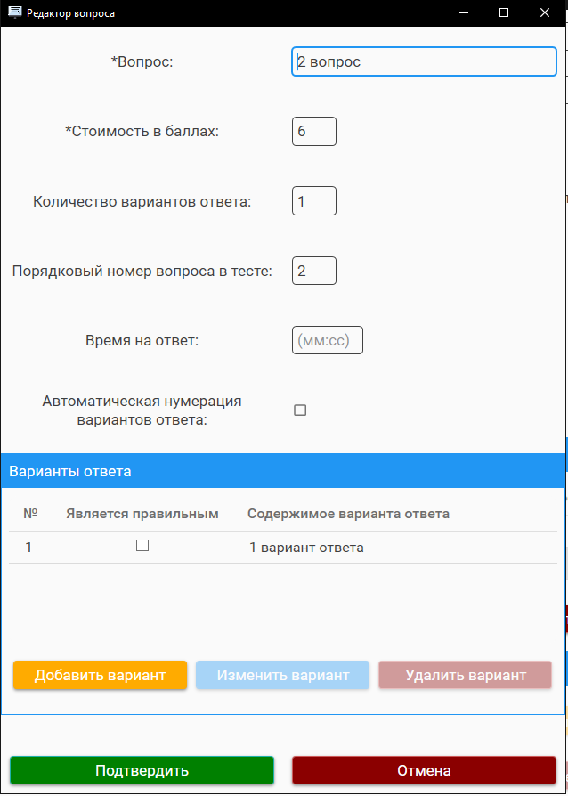
Руководство пользователя: учитель
Отсюда же пользователь может как редактировать вопросы поверхностно (используя поля таблицы; Рис. 8.8), так и полноценно, выбрав конкретный вопрос и нажав на кнопку “Изменить вопрос”, после чего он попадает в отдельное окно редактора вопроса (Рис. 8.9)
По такому же принципу пользователь может редактировать и варианты ответа внутри вопросов.
Рис. 8.8
Рис. 8.9

Slide 23
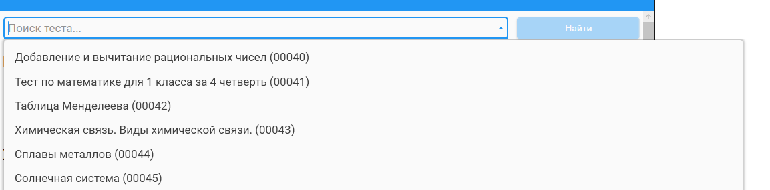
Руководство пользователя: учитель
Также на главном экране можно найти тест используя строку поиска (Рис. 8.10)
Рис. 8.10

Slide 24
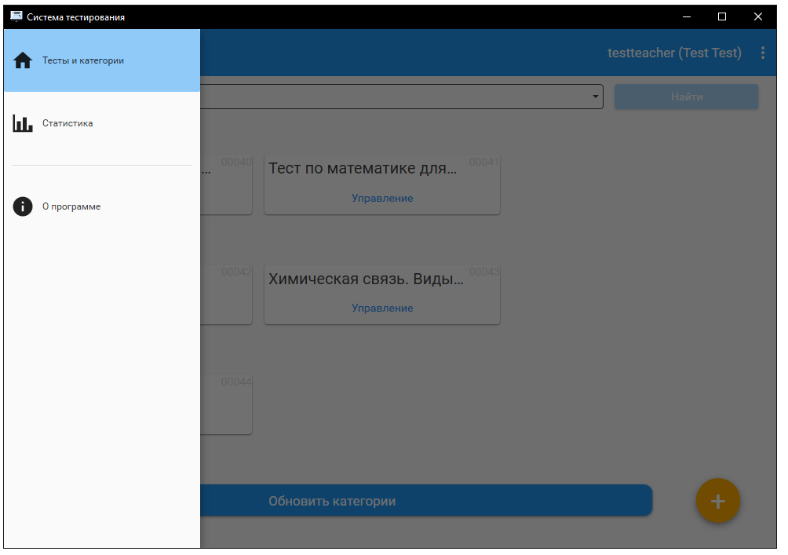
Руководство пользователя: учитель
По нажатию на три полоски в левом верхнем углу, пользователь может попасть в боковое навигационное меню (Рис. 8.11)
Рис. 8.11

Slide 25
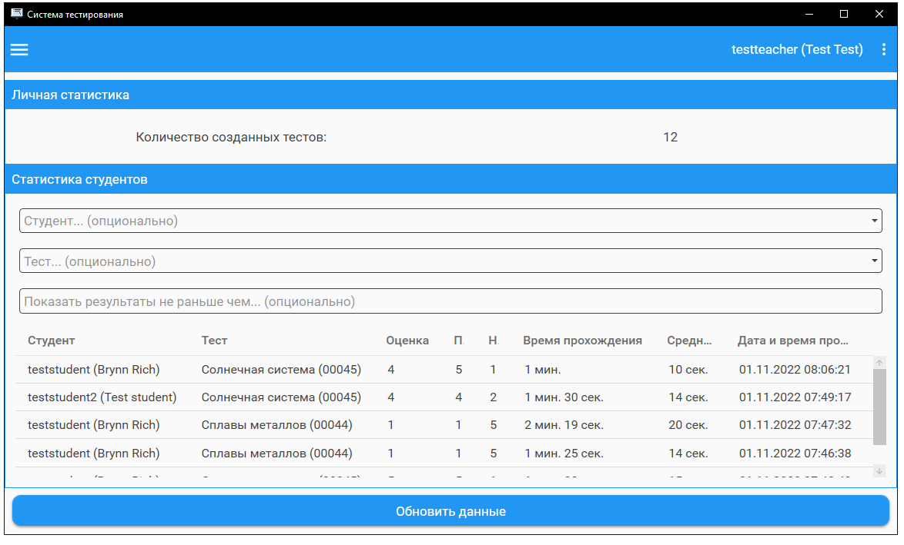
Руководство пользователя: учитель
Из навигационного меню, пользователь может перейти в раздел статистики (Рис. 8.12), или в раздел информации о программе.
В разделе статистики можно посмотреть личную статистику, всю статистику по всем тестам и студентам, а также по желанию отфильтровать её по дате и/или конкретному студенту и/или тесту.
Рис. 8.12

Slide 26
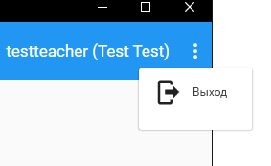
Руководство пользователя: учитель
Нажав на троеточие в правом верхнем углу окна, пользователь может выйти из аккаунта и программы (Рис. 8.13)
Рис. 8.13

Slide 27
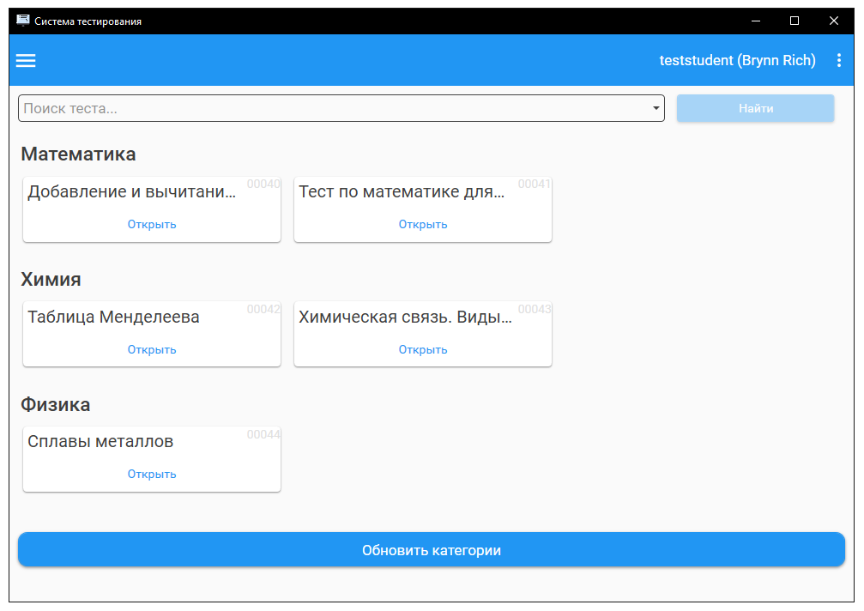
Руководство пользователя: студент
После успешного входа или регистрации, открывается главное окно программы (Рис. 9.1)
Рис. 9.1

Slide 28
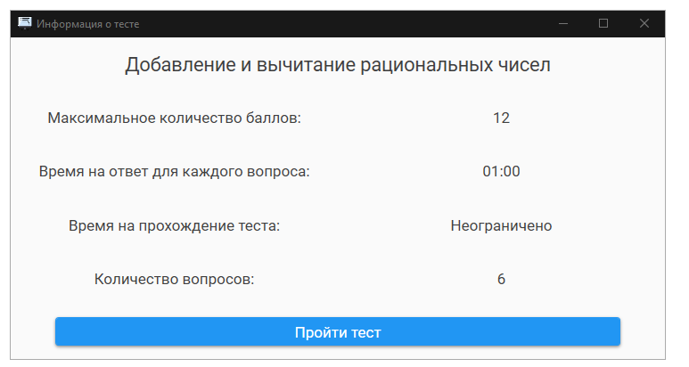
Руководство пользователя: студент
Нажав на кнопку “Открыть” у одного из тестов, пользователь переходит в окно с информацией о тесте, из которого далее можно перейти в прохождение теста нажав на кнопку “Пройти тест” (Рис. 9.2)
Рис. 9.2

Slide 29
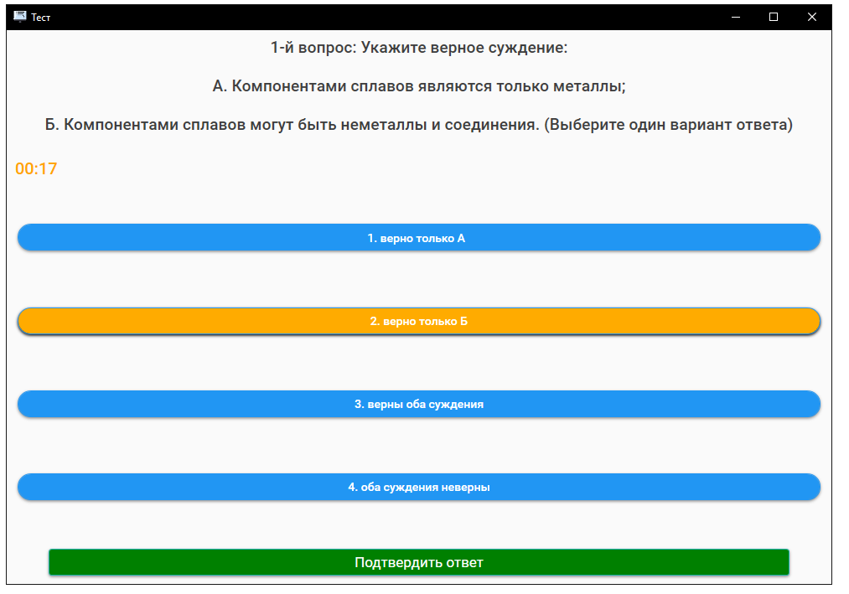
Руководство пользователя: студент
При прохождении теста пользователю нужно выбрать как минимум один вариант ответа (Рис. 9.3). При этом можно ориентироваться на указание в скобках в конце вопроса, в котором отображается один ли правильный ответ в вопросе или несколько.
Рис. 9.3

Slide 30
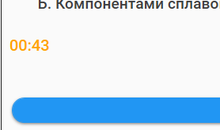
Руководство пользователя: студент
Если вопрос содержит ограничение по времени, оставшееся время можно найти вверху слева под вопросом (Рис. 9.4). По истечении времени вопрос автоматически засчитывается как неправильный и происходит переход на следующий вопрос (или к результатам, если вопрос был последним).
Рис. 9.4

Slide 31
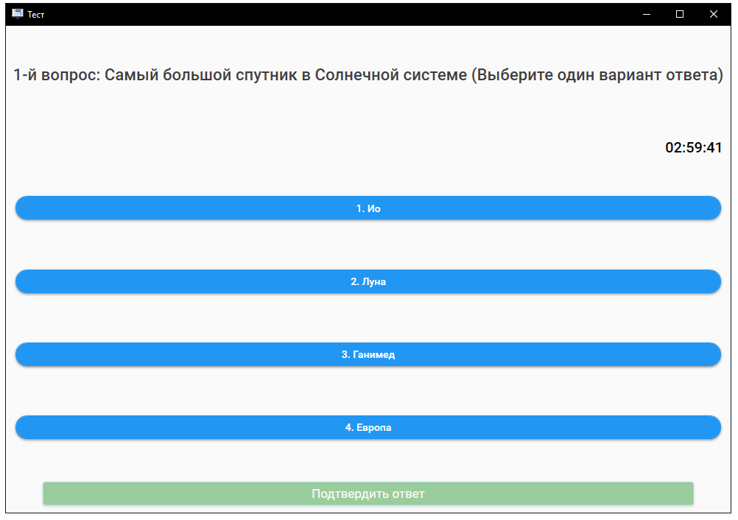
Руководство пользователя: студент
Если тест содержит ограничение по времени, оставшееся время можно найти вверху справа под вопросом (Рис. 9.5)
По истечении времени все вопросы, на которые не был дан ответ, автоматически засчитываются как неправильные, и происходит переход к результатам.
При этом может одновременно быть ограничение по времени и у теста, и у конкретного вопроса.
Рис. 9.5

Slide 32
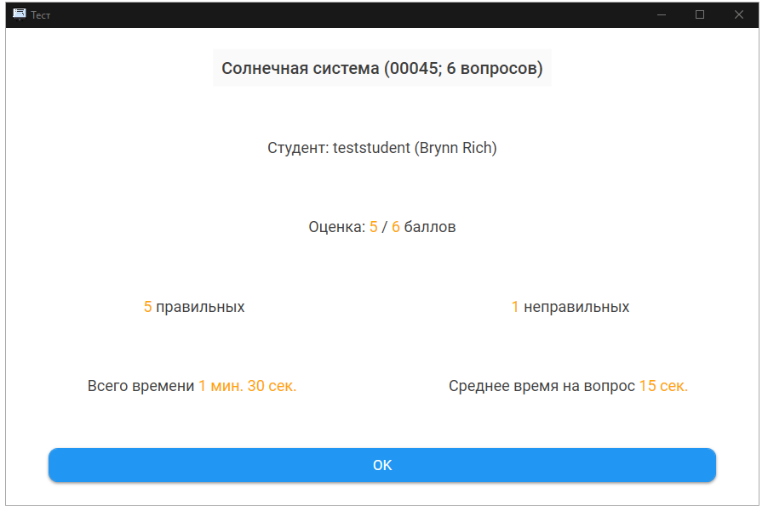
Руководство пользователя: студент
В окне результатов пользователь может ознакомиться с оценкой, и краткой сводкой информации о процессе прохождения (Рис. 9.6)
Рис. 9.6

Slide 33
Руководство пользователя: студент
Также на главном экране можно найти тест используя строку поиска (Рис. 9.7)
Рис. 9.7

Slide 34
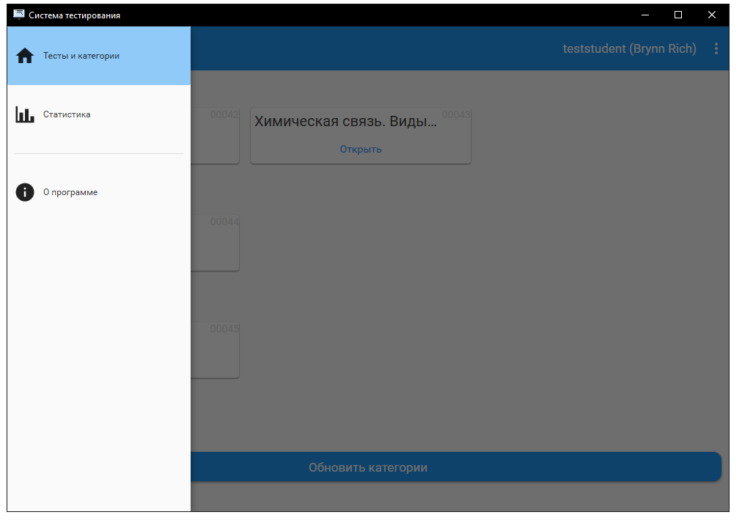
Руководство пользователя: студент
По нажатию на три полоски в левом верхнем углу, пользователь может попасть в боковое навигационное меню (Рис. 9.8)
Рис. 9.8

Slide 35
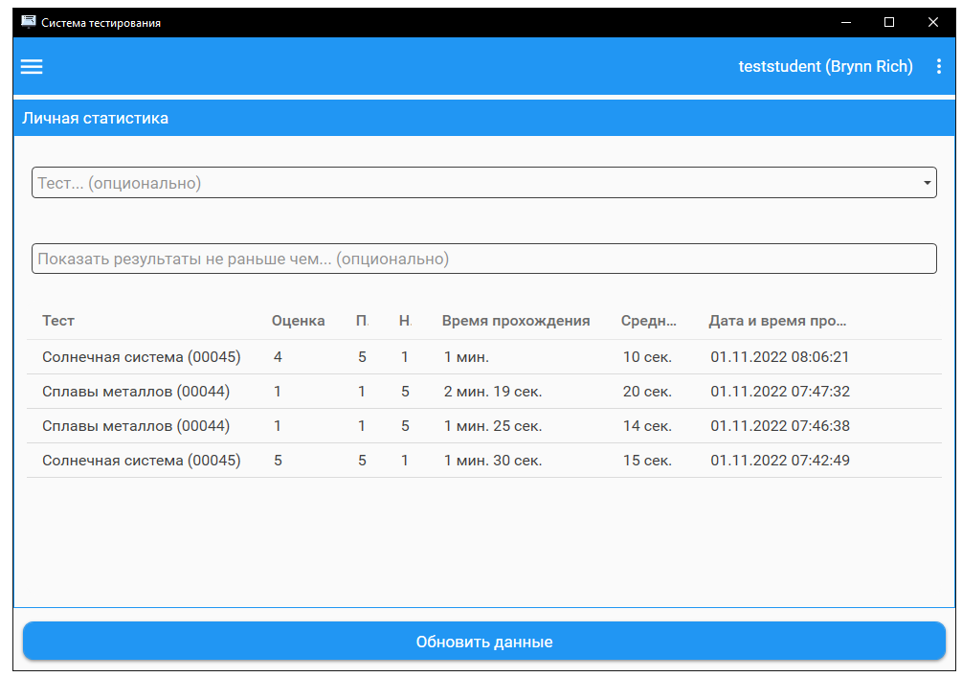
Руководство пользователя: студент
Из навигационного меню, пользователь может перейти в раздел статистики (Рис. 9.9)
В нём можно посмотреть личную статистику, и по желанию отфильтровать её по дате и/или конкретному тесту.
Рис. 9.9

Slide 36
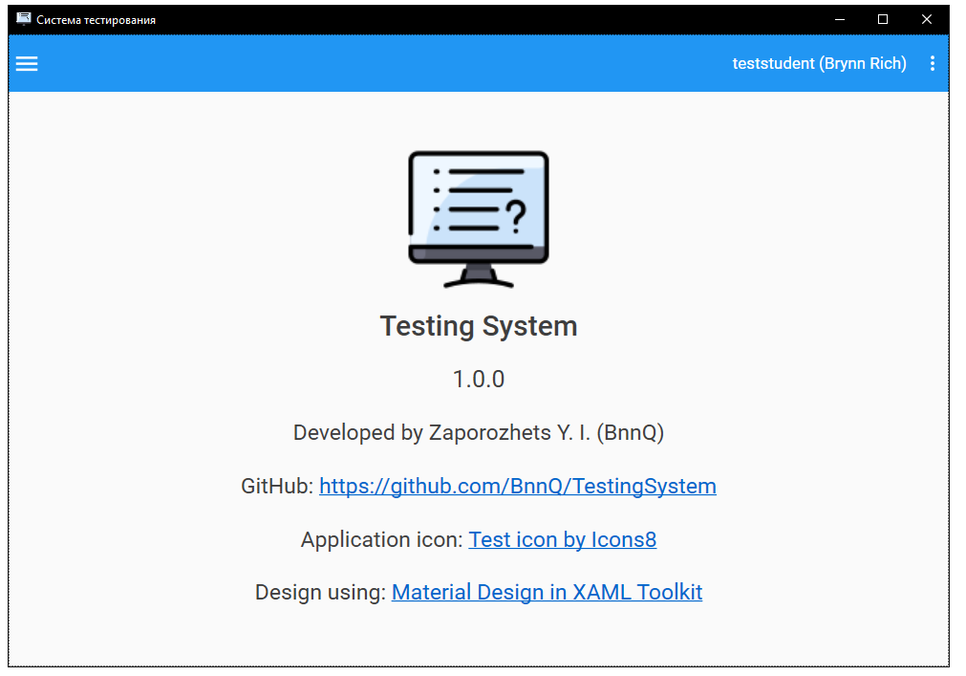
Руководство пользователя: студент
Также из навигационного меню пользователь может перейти в раздел информации о программе (Рис. 9.10)
Рис. 9.10

Slide 37
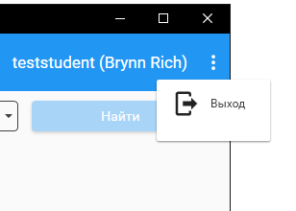
Руководство пользователя: студент
Нажав на троеточие в правом верхнем углу экрана, пользователь может выйти из аккаунта и программы (Рис. 9.11)
Рис. 9.11

Slide 38
Выводы
Используя базу данных MS SQL, платформу .NET, технологию WPF и несколько библиотек для неё, удалось разработать десктопное приложение, позволяющее учителям легко управлять тестами и отслеживать результаты студентов, а студентам проходить эти тесты и просматривать свои результаты.
Для использования этой программы пользователям нужно обладать лишь минимальными навыками работы с компьютером.

Slide 39
Спасибо за внимание!

